Slide 1
二分变量

Slide 2
3d福彩
中国福利彩票3D游戏（以下简称3D），是以一个3位自然数为投注号码的彩票，投注者从000-999的数字中选择一个3位数进行投注。
每次中奖几率是1/1000
那么一个人投注100次，中奖2次，5次和10次的概率各自是多少？

Slide 3

P=0.5的时候，能保证不多也不少的消灭50%的生物么
灭霸弹一个响指，一半的生物消失
如果这个手套是给每一个生物一张彩票，一半的机会是消失，另一半是不消失
那么最后消失生物占原来生物的比值平均值是多少？方差是多少？

Slide 4


什么是二分变量（binomial）
如果一个事件可以划分成完全对立的两种情况（中奖，不中奖；有症状，没有症状；大于5分，不大于5分），两种情况的概率加起来是1
每次重复，两种情况的概率不变
各次重复彼此独立

Slide 5
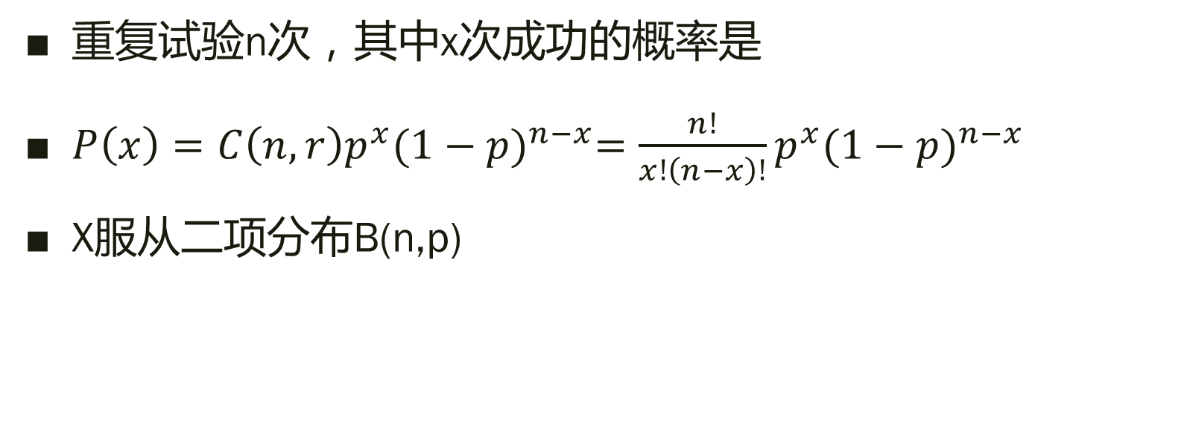
二项分布
重复试验n次，其中x次成功的概率是
$P\left(x\right)=C\left(n,r\right)p^{x}{(1−p)}^{n−x}=\frac{n!}{x!\left(n−x\right)!}p^{x}{(1−p)}^{n−x}$
X服从二项分布B(n,p)

Slide 6
3d福彩
中国福利彩票3D游戏（以下简称3D），是以一个3位自然数为投注号码的彩票，投注者从000-999的数字中选择一个3位数进行投注。
每次中奖几率是1/1000(p)
那么一个人投注100次(n)，中奖2次(x)，5次(x)和10次(x)的概率各自是多少？

Slide 7
药物有效率
如果某一个药物可以让80%有过敏症状的成年人症状缓解，那么现在10位有过敏症状的成年人用药以后：
刚好有7个人症状缓解的概率是多少？
没有人出现症状缓解的概率是多少？
7个及以上的人出现症状缓解的概率是多少？
一半的人没有出现症状缓解的概率是多少？
=BINOMDIST(x,n,p,FALSE)

Slide 8
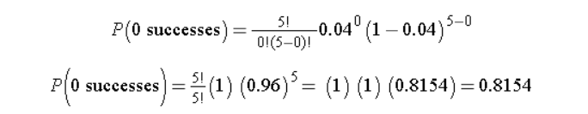
心肌梗死患者的生存几率
抑制心肌梗死致死的概率是4%，现在我们医院有5名患者诊断为心肌梗死，全部救回来的可能性是多少？

Slide 9
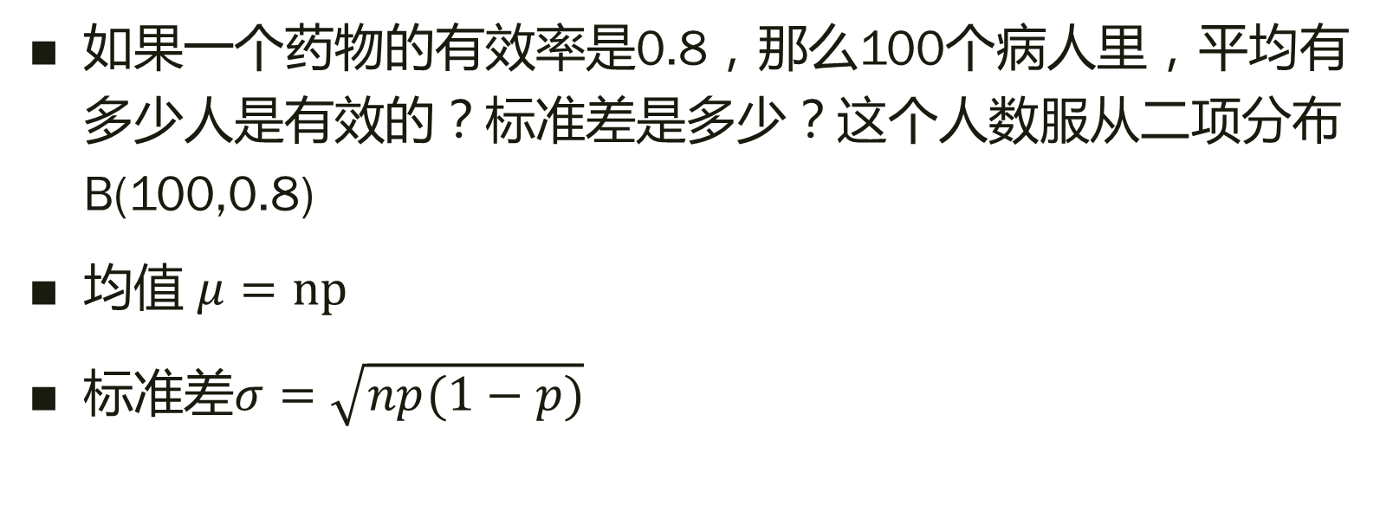
二项分布的均值和标准差
如果一个药物的有效率是0.8，那么100个病人里，平均有多少人是有效的？标准差是多少？这个人数服从二项分布B(100,0.8)
均值 $μ=np$
标准差$σ=\sqrt{np(1−p)}$

Slide 10
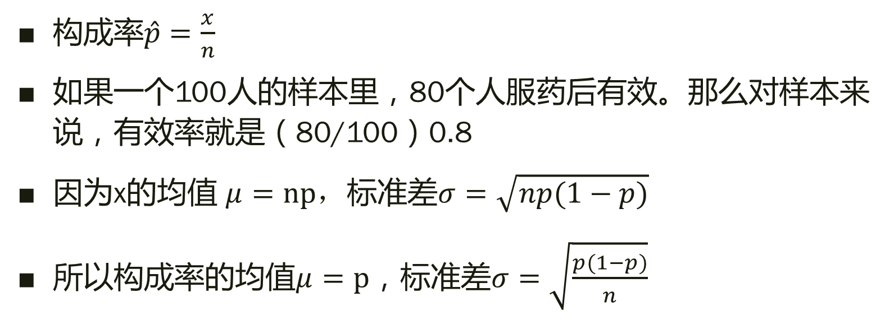
构成率的均值和标准差
构成率$\hat{p}=\frac{x}{n}$
如果一个100人的样本里，80个人服药后有效。那么对样本来说，有效率就是（80/100）0.8
因为x的均值 $μ=np，$标准差$σ=\sqrt{np(1−p)}$
所以构成率的均值$μ=p$，标准差$σ=\sqrt{\frac{p(1−p)}{n}}$

Slide 11
P=0.5的时候，能保证不多也不少的消灭50%的生物么
灭霸弹一个响指，一半的生物消失
如果这个手套是给每一个生物一张彩票，一半的机会是消失，另一半是不消失
那么最后消失生物占原来生物的比值平均值是多少？方差是多少？

Slide 12
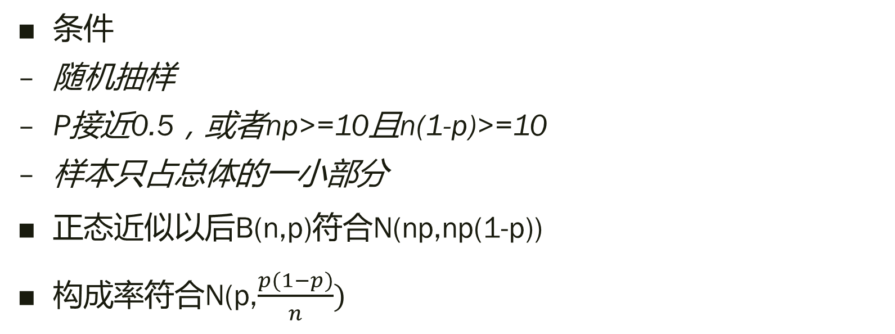
二项分布的正态近似
条件
随机抽样
P接近0.5，或者np>=10且n(1-p)>=10
样本只占总体的一小部分
正态近似以后B(n,p)符合N(np,np(1-p))
构成率符合N(p,$\frac{p(1−p)}{n})$

Slide 13
二项分布的假设检验: 单样本
假设现在你抛硬币抛了10次，正面朝上的次数是3次。那么能否在p=0.05的假设水平上，认为硬币正面朝上的概率不是0.5呢？
决定假设以及检验水平
选择恰当的统计量
决定判定标准
计算统计量
给出结论

Slide 14
单样本二项分布检验
NCHS报告提到2002年美国成年人吸烟的比例是21.1%，而在Framingham心脏病研究调查中，对受访者走访发现，3536被访人中，482人正在吸烟。现在我们想判断Framingham当地人群的吸烟比例是否会比全国水平低，能否通过上面的数据做出统计推断呢？
决定假设以及检验水平
选择恰当的统计量
决定判定标准
计算统计量
给出结论

Slide 15
决定假设以及检验水平
H₀: p = 0.211 H₁: p < 0.211 α=0.05

Slide 16
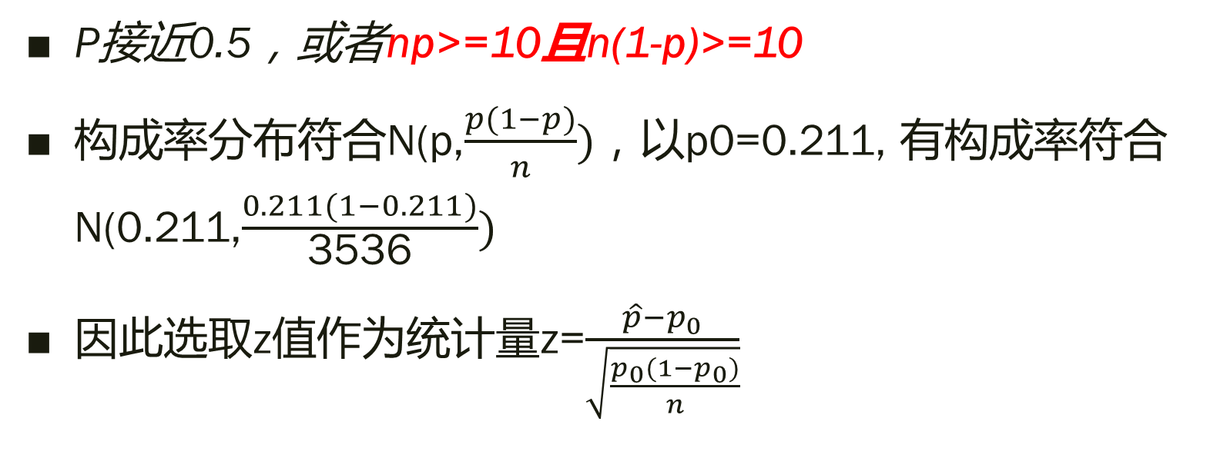
选择恰当的统计量
P接近0.5，或者np>=10且n(1-p)>=10
构成率分布符合N(p,$\frac{p(1−p)}{n})$，以p0=0.211, 有构成率符合 N(0.211,$\frac{0.211(1−0.211)}{\text{3536}})$
因此选取z值作为统计量z=$\frac{\hat{p}−p_{0}}{\sqrt{\frac{p_{0}(1−p_{0})}{n}}}$

Slide 17
决定判定标准
采用单侧检验，使用z统计量，0.05检测水平，如果z<=-1.645就拒绝H0，接受H1

Slide 18


计算统计量
z=$\frac{\hat{p}−p_{0}}{\sqrt{\frac{p_{0}(1−p_{0})}{n}}}$，n=3536,p0=0.211,p_hat=0.136

Slide 19
给出结论
由于-10.93<-1.645，我们拒绝H0，接受H1

Slide 20
二项分布的假设检验: 单样本 练习题
根据NCHS的报告，2到17岁儿童中75%在去年看过牙医。一个研究者想了解在波士顿儿童看牙医的比例是否也是这样。于是他从波士顿随机抽取了125位2到17岁儿童，其中64人过去一年看过牙医。那么是否能够认为波士顿的儿童牙医就诊情况与全国的不同呢？

Slide 21
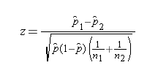


二项分布的假设检验: 2独立样本
第一组样本量为n1，成功的数量是x1
第二组样本量为n2，成功的数量是x2
当p_hat*n>=10, (1-p_hat)*n>=10，抽样随机，样本与总体相对很小的时候，可以作正态近似, 参照2独立样本t检验计算z值
注：2独立样本比率比较其实更常用的是卡方检验

Slide 22
练习题
 | 无心血管疾病 | 有心血管疾病史 | 总计
当前未吸烟 | 2,757 | 298 | 3,055
正在吸烟 | 663 | 81 | 744
总计 | 3,420 | 379 | 3,799
研究者从某地抽取3799人进行调查，比较是否吸烟人群的心血管疾病发病率与非吸烟人群有区别
决定假设以及检验水平
选择恰当的统计量
决定判定标准
计算统计量
给出结论

Slide 23
决定假设以及检验水平
H₀: p₁ = p₂ H₁: p₁ ≠ p₂ α=0.05

Slide 24
选择恰当的统计量
首先明确这个问题是否适合做正态近似，所以4个格子里面至少都应该大于10
所以可以作正态近似，使用z值作为统计量

Slide 25
决定判定标准
采用双侧检验，Z < -1.960 或 Z > 1.960的时候拒绝H0

Slide 26

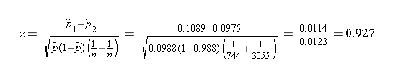
计算统计量

Slide 27
给出结论
因为-1.960 < 0.927 < 1.960所以我们不能拒绝H0，现在的结果让我们无法在0.05的检验水平认为吸烟和非吸烟人群心血管疾病患病率存在差别。
吸烟确实是心血管疾病的危险因素，那为什么我们的结果会是这样的呢？

Slide 28
练习题
一个RCT实验比较了两种止痛药物的效果，病人被随机分配至新药组（n1=50）和标准治疗对照组（n2=50），患者疗效如下表所示，分析两药是否有区别
治疗组 | 样本量 | Vas降低3+人数 | Vas降低3+比例
新药 | 50 | 23 | 0.46
标准对照 | 50 | 11 | 0.22
决定假设以及检验水平
选择恰当的统计量
决定判定标准
计算统计量
给出结论

Slide 29
置信区间与样本量

Slide 30
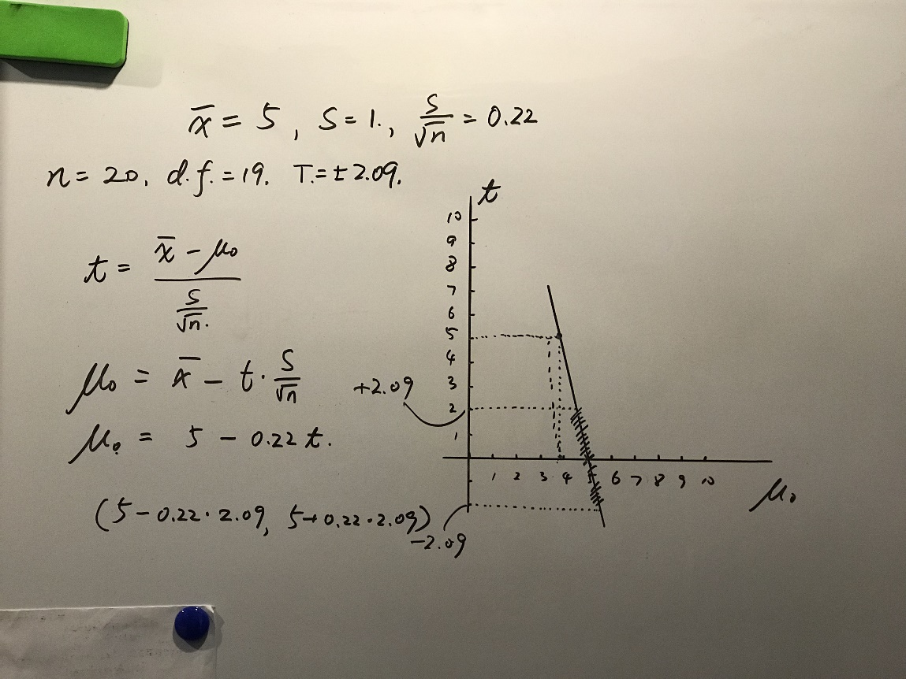

Slide 31
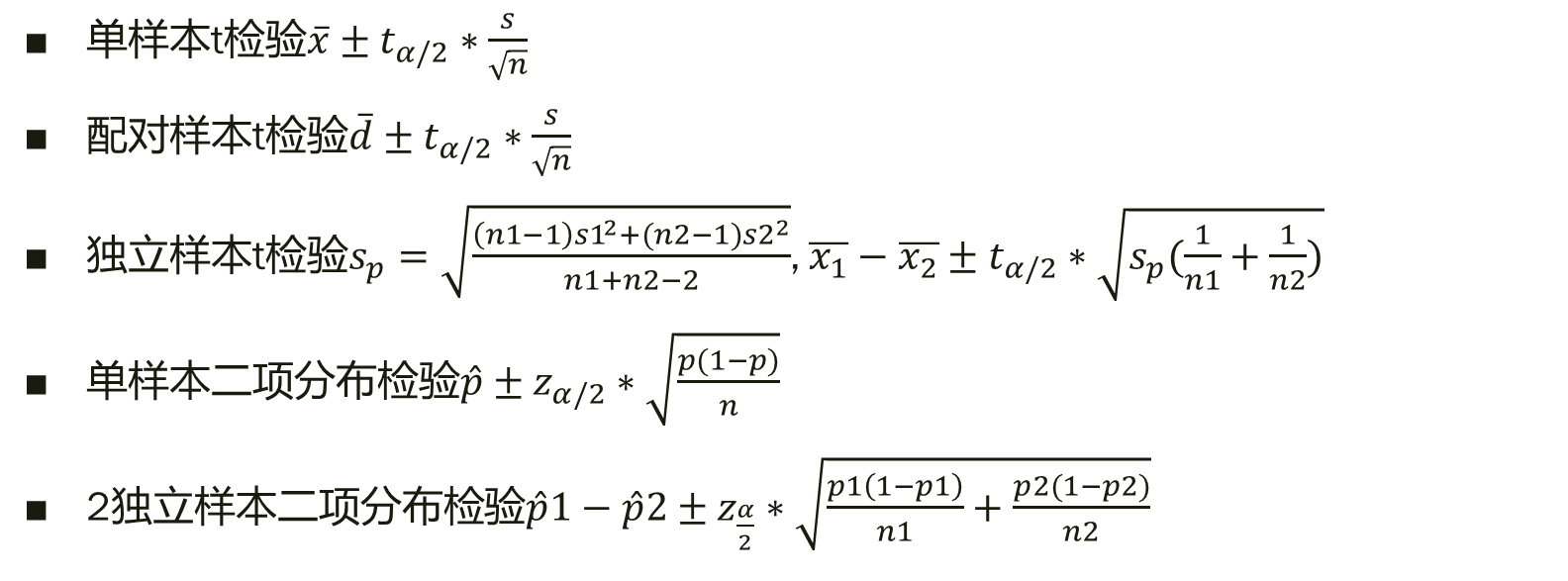
置信区间
单样本t检验$\overline{x}±t_{α/2}∗\frac{s}{\sqrt{n}}$
配对样本t检验$\overline{d}±t_{α/2}∗\frac{s}{\sqrt{n}}$
独立样本t检验$s_{p}=\sqrt{\frac{\left(n1−1\right){s1}^{2}+(n2−1){s2}^{2}}{n1+n2−2}}$, $\overline{x_{1}}−\overline{x_{2}}±t_{α/2}∗\sqrt{s_{p}(\frac{1}{n1}+\frac{1}{n2})}$
单样本二项分布检验$\hat{p}±z_{α/2}∗\sqrt{\frac{p(1−p)}{n}}$
2独立样本二项分布检验$\hat{p}1−\hat{p}2±z_{\frac{α}{2}}∗\sqrt{\frac{p1\left(1−p1\right)}{n1}+\frac{p2(1−p2)}{n2}}$

Slide 32



样本量计算，单样本连续变量
$$\overline{x}±t_{α/2}∗\frac{s}{\sqrt{n}}$$
研究员向估计3到5岁具有先心病儿童的收缩压水平，样本量应该至少有多少呢？
假设研究人员想让错误范围在5个mmHg以内
通过文献阅读，研究人员发现既往的研究中，类似研究对象的收缩压标准差在15到20mmHg的范围里

Slide 33
样本量计算，单样本连续变量 练习
研究员想评估19岁及以下母亲产下的足月产婴儿体重水平。现在已知20岁及以上母亲产下的足月儿体重平均值是3510g，标准差385g
现在研究人员希望研究误差范围在100g以内
那么这个研究的样本量至少要多少？

Slide 34


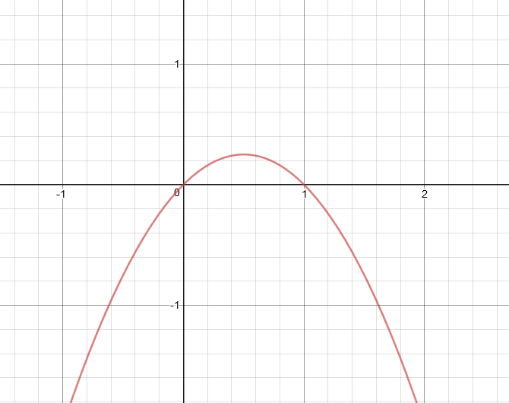

样本量计算，单样本二分类变量
$$\hat{p}±z_{α/2}∗\sqrt{\frac{p(1−p)}{n}}$$
研究者想调查大学新生里面吸烟人数的比例，这个研究至少要招募多少人才能保证比例的误差范围在5%以内呢？
为什么p未知的时候，使p=0.5是最保险的？

Slide 35


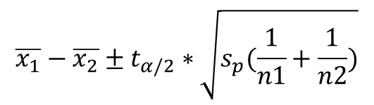
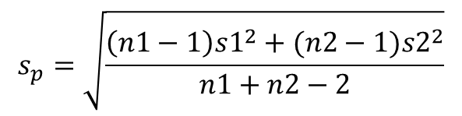
样本量计算，2独立样本均值比较
$$s_{p}=\sqrt{\frac{\left(n1−1\right){s1}^{2}+(n2−1){s2}^{2}}{n1+n2−2}}$$
$$\overline{x_{1}}−\overline{x_{2}}±t_{α/2}∗\sqrt{s_{p}(\frac{1}{n1}+\frac{1}{n2})}$$
研究者想开展一个rct，研究某药物对提升HDL的效果，而对照组服用安慰剂。治疗12周以后测量患者HDL水平。从之前的研究经验来看，研究者预计会有10%的失访情况。研究者预计以95%的置信区间去评估治疗效果
研究者希望误差范围在3个单位
从既往的Framingham心脏病流调中我们可以知道，HDL的人群标准差是17.1

Slide 36
样本量计算，2独立样本比较 练习
研究者比较两种饮食方式对于儿童肥胖的影响，一种是低脂肪饮食，一种是低碳水化合物饮食。对参与者均随访8周。从既往在成人开展研究的经验来看，预期有20%的失访率。研究者准备采用95%置信区间评估效果
误差的允许范围是3磅
之前在成人的研究提示，低脂肪组的标准差是8.5磅，低碳水化各物饮食组标准差是7.7磅

Slide 37

样本量计算，2配对样本
E是两组差的误差允许范围
Sigma_d是以前研究提示的两组差的标准差

Slide 38

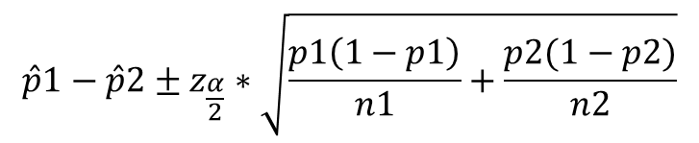
样本量计算，2独立二分类变量
$$\hat{p}1−\hat{p}2±z_{\frac{α}{2}}∗\sqrt{\frac{p1\left(1−p1\right)}{n1}+\frac{p2(1−p2)}{n2}}$$
研究者想通过回顾性研究评价吸烟对于孕妇早产率的影响。正常孕周是40周，37周以前分娩则为早产。2005年全国普查的结果提示全美国每年约有12%新生儿为早产儿。
研究者如果希望让误差在4%以内，需要保证多少的样本量？
研究者是否需要考虑失访率？

Slide 39
作业2
研究者希望了解降血脂药A的治疗效果准备开展RCT研究。对照组使用辛伐他丁。既往研究提示辛伐他丁降低血脂平均值是1单位，标准差是0.3~0.6个单位。预计降脂药A降低血脂的平均值是1.5到2个单位。
1. 估计样本量的时候，可允许的误差范围（E）是什么？
2. 目前不清楚A药血脂降低值的标准差，应该如何处理？
3. 请根据本题的数据估算最小样本量

